Slide 1

La nociception
UNIVERSITE SAAD DAHLAB - BLIDA
FACULTE DE MEDECINE
A. AMROUN
Service d’Anesthésie Réanimation
CHU Douera
2019-2020

Slide 2
Définition
( International Association for the Study of Pain)
Expérience sensorielle et émotionnelle désagréable, associée à un lésion tissulaire réelle ou potentielle, ou décrite dans des termes évoquant une telle lésion».
Cette définition intègre une dimension sensorielle (nociception) et une dimension affective et émotionnelle. L’intérêt de cette définition est de reconnaître les douleurs sans lésion comme d’authentiques douleurs. Le caractère nociceptif d’un stimulus n’est défini que par ses conséquences (lésion tissulaire réelle ou potentielle)
La douleur est un symptôme subjectif, complexe et multidimensionnel..

Slide 3
La nociception : un système d’alarme ...
… qui protège l’organisme.
Sentinelle rapprochée qui protège notre corps
Elle déclenche des réponses réflexes et comportementales dont la finalité est d’en supprimer la cause et donc d’en limiter les conséquences
( les cas d’insensibilité congénitale à la douleur → conséquences dramatiques
→ nécessité d’un environnement protégé)

Slide 4
Nociception : La nociception est considérée comme une fonction défensive et d’alarme pour notre organisme. Il s’agit de l’ensemble des phénomènes permettant l’intégration au niveau du système nerveux central d’un stimulus douloureux via l’activation des nocicepteurs cutanés, musculaires et articulaires.
Douleur : La nociception se réfère à l’intensité de la stimulation périphérique alors que la douleur se réfère au vécu subjectif, à la réponse centrale.
Les deux phénomènes ne sont pas forcément concordants ; il existe des lésions tissulaires sans perception de la douleur ; à l’inverse, certaines douleurs peuvent survenir en l’absence d’une cause nociceptive identifiable (douleurs spontanées).
La douleur est la forme élaborée de la nociception.
Les douleurs neuropathiques, dites aussi neurogènes, représentent une cause fréquente de douleurs chroniques et sont la conséquence de lésions ou de dysfonctionnements du système nerveux central ou périphérique.
Douleur référée: n'est pas ressentie au niveau de la région corporelle stimulée mais dans une région plus ou moins éloignée. ( IDM).

Slide 5
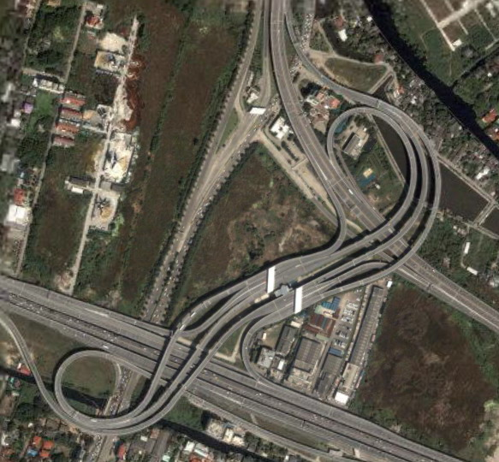
Douleur projetée .
Des neurones « convergents » : reçoivent des informations venues de structures somatiques et des viscères  en cas de pathologie viscérale, en sus de la douleur viscérale, existent des douleurs ressenties dans les territoires somatiques correspondants . C’est la convergence viscéro-somatique qui explique le phénomène de « douleur projetée »

Slide 6
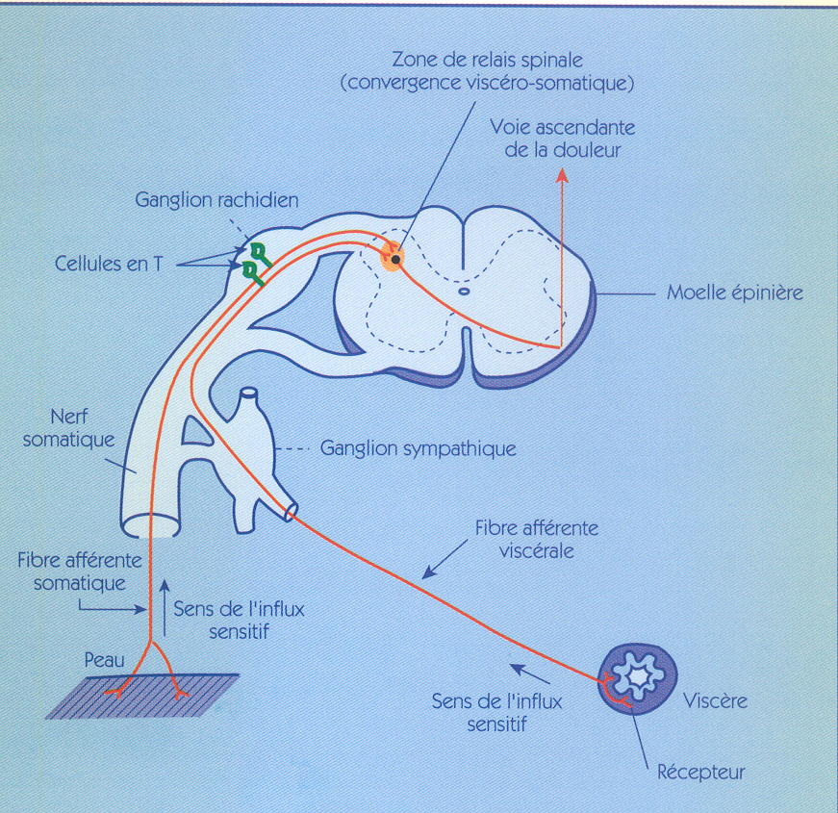
Les voies venant des viscères sont les mêmes que celles de la nociception cutanée.

Slide 7
Les « douleurs projetées » sont rapportées par « erreur », lors de l’analyse corticale, au métamère cutané
(le plus largement représenté) alors que l’origine réelle est viscérale, articulaire ou musculaire exemples
douleur du MSG de l’angine de poitrine
douleur testiculaire de la colique néphrétique
douleur scapulaire droite de la colique hépatique ...

Slide 8
Composantes de la douleur
Sensorielle souffrir dans sa chair
Émotionnelle souffrir avec son cœur
Cognitive souffrir avec sa tête
Comportementale souffrir avec son corps
Ces 4 composantes existent toujours quelque soit la douleur ressentie
OBSERVATION
ATTENTION
ECOUTE

Slide 9
5 composantes caractérisent l'installation et/ou la pérennisation d'une douleur:
La composante sensori-discriminative :correspond aux mécanismes neurophysiologiques qui traduisent les caractéristiques des messages nociceptifs (localisation,modalités,durée ,intensité..)
La composante affective : confère à la douleur son caractère déplaisant ,anxiogène.
La composante cognitive : en permettant d'interpréter ces phénomènes douloureux va en modifier la représentation.
La composante végétative que sont les processus reflexes impliquant le système nerveux autonome (sudation, tachycardie).
La composante comportementale qui signe l'ensemble des manifestations secondaires à la sensation douloureuse tels le retrait ,la défense..

Slide 10
Nociceptive
Douleur par excès de stimulation des récepteurs de la douleur.
  Pression mécanique
  Brûlure
  Traumatisme
  Processus inflammatoire
  Infection
Il y a lésion physique

Slide 11
Rythme de la douleur nociceptive
Mécanique
  Dl provoquée par la mobilité
  maximale en fin de journée
  calmée par le repos
  ne réveillant pas la nuit
Inflammatoire
  Dl à persistance nocturne
  raideur matinale

Slide 12
Neuropathique
Douleur due à une atteinte des voies de transmission ou de modulation du Système nerveux Périphérique ou Central
  Section
  Arrachement
  Compression
  Dysfonctionnement

Slide 13
Douleur
neuropathique
Douleur
neuropathique

Lésions neurologiques

Lésions neurologiques

Pas de parallélisme entre la lésion

Pas de parallélisme entre la lésion
neurologique et l ’apparition de la douleur
neurologique et l ’apparition de la douleur
(intervalle libre)
(intervalle libre)

Fond douloureux permanent et

Fond douloureux permanent et
paroxysmes
paroxysmes

Sensations désagréables : brûlures,

Sensations désagréables : brûlures,
dysesthésies
,
dysesthésies
,
Systématisée dans un territoire
neuro

Systématisée dans un territoire
-

anatomique
anatomique

Troubles neurologiques :
hypo
ou

Troubles neurologiques :
hypo
ou
anesthésie,
allodynie
, hyperesthésie, ...
anesthésie,
allodynie
, hyperesthésie, ...

Gêne peu le sommeil

Gêne peu le sommeil

Atténuée par les distractions

Atténuée par les distractions

Fort retentissement psychologique

Fort retentissement psychologique

Les antalgiques usuels sont sans effet,

Les antalgiques usuels sont sans effet,
peu de réponse aux morphiniques.
peu de réponse aux morphiniques.
Traitement par antidépresseurs,
Traitement par antidépresseurs,
antiépileptiques
, TENS, Blocs, ...
antiépileptiques
, TENS, Blocs, ...

Slide 14
Idiopathique
Bilan clinique et paraclinique minutieux restent négatifs
Mécanisme physiopathologique reste imparfaitement élucidé
  Fibromyalgie
  Glossodynie
  Céphalée de tension
  …

Slide 15
3 principaux groupes de fibres
informations tactiles et proprioceptives :
  Fibres Aβ (très myélinisées), conduction rapide (30 -120 m/s)
informations nociceptives et thermiques
  Fibres Aδ (peu myélinisées), vitesse moyenne (4 -30 m/s)
  Fibres C (non myélinisées), conduction lente (0,4 -2 m/s), les plus nombreuses +++

Slide 17
Douleur aiguë /Douleur chronique

Slide 18
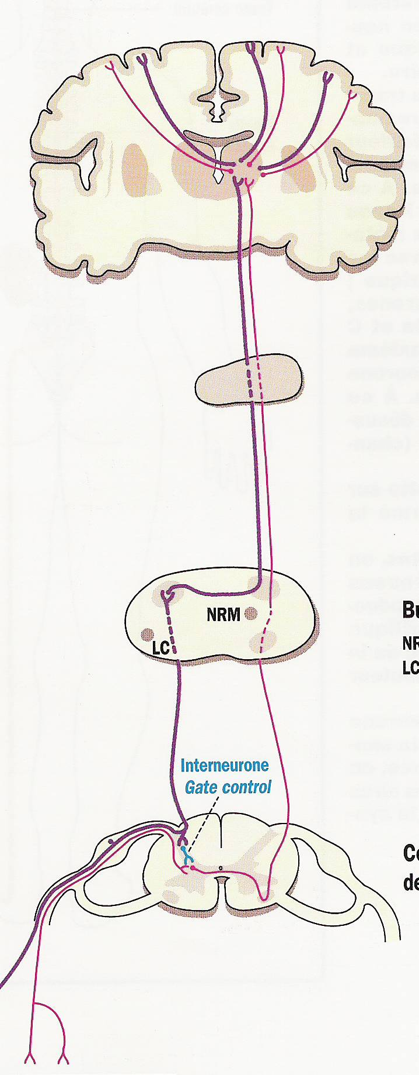
VOIES DE LA DOULEUR
De l’agression
à l’intégration cérébrale
Cortex
3e neurone : thalamo-cortical
Thalamus
Mésencéphale
(Substance grise périaqueducale)
2e neurone : spino-thalamique (deutoneurone)
Bulbe
- NRM : noyau raphé magnus
- LC : Locus coeruleus
1e neurone : (protoneurone)
Corne dorsale postérieure de la moelle
Peau – Muscles - Viscères

Slide 19
3 groupes :
« La soupe inflammatoire »
 Les ions hydrogène (H+) liés à la lésion tissulaire
 la bradykinine ( la perméabilité capillaire,), les prostaglandines ( PGE1 et PGE2), l’histamine (prurit) et la sérotonine (issues de la dégranulation des mastocytes), les cytokines pro-inflammatoires…
 la substance P libérée par les nocicepteurs eux-mêmes (dans la fente synaptique, excite le neurone post-synaptique)
➔ le cercle vicieux de la douleur…
➔ des implications thérapeutiques...

Slide 20
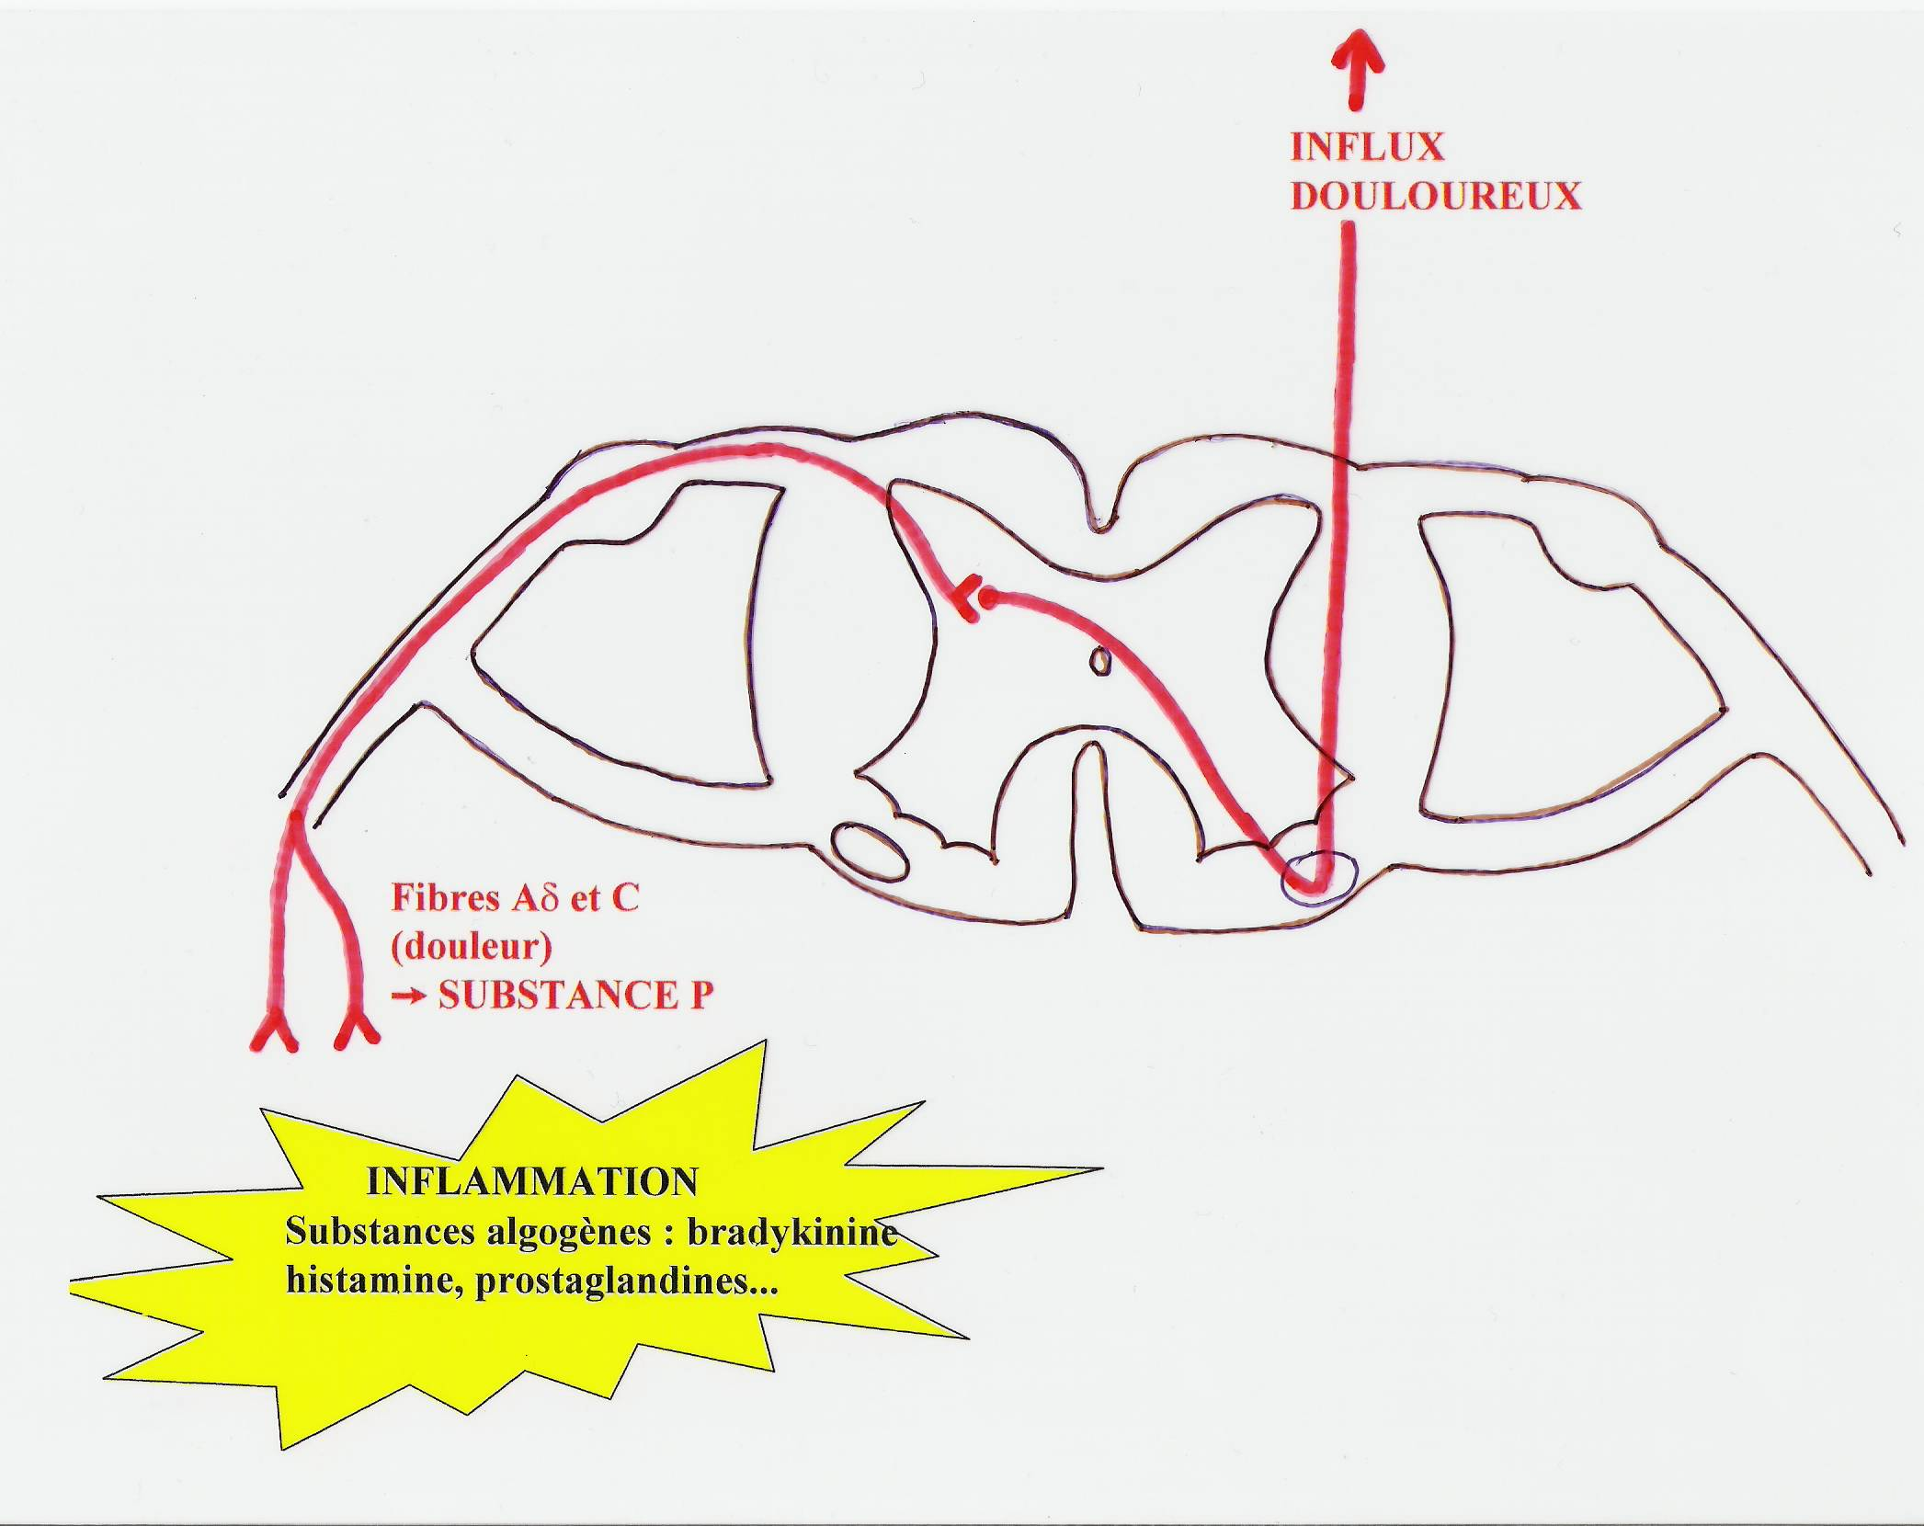

Slide 21
Evaluation de la douleur .
Échelle verbale simple
Le patient choisit parmi 4 à 5 qualificatifs celui qui se rapporte le mieux à sa douleur : –absente –faible –modérée forte– forte –insupportable.
Échelle numérique
•Méthode validée en douleur aiguë et chronique
•Le patient choisit une valeur entre 0 : pas de douleur et 10 : la pire douleur imaginable
•Bonne corrélation avec l’EVA.
Echelle visuelle analogique
•Réglette graduée de 0 à 10 cm (100 mm)
•Échelle validée et reproductible
•Le patient manipule un curseur entre deux bornes: « absence de douleur » et « la douleur maximale imaginable »
•A chaque position du curseur correspond une valeur numérique sur le verso de la réglette.

Slide 22
Échelle visuelle analogique : EVA
L’emplacement du curseur donne l’intensité de la douleur notée de 0 à 10

Slide 23
Modes d’action des antalgiques
Paracétamol - action essentiellement centrale : inhibition de la synthèse des prostaglandines par inhibition des cyclo-oxygénases centrales (cet effet inhibiteur des cyclo-oxygénases centrales est plus marqué que sur les cyclo-oxygénases périphériques).
* Kétamine Action sur les récepteurs NMDA. Elle interfère avec les mécanismes de l’hyper-sensibilité du SNC et permet une épargne morphinique avec diminution de l’allodynie.
* Clonidine (Catapressan*) - action antalgique centrale et périphérique (action anesthésique locale sur les fibres C).

Slide 24
Modes d’action des antalgiques
Aspirine et AINS
- action essentiellement périphérique par inhibition des cyclo-oxygénases périphériques (l’effet inhibiteur des cyclo-oxygénases périphériques est plus marqué que sur les cyclo-oxygénases centrales).
Cette inhibition est responsable d’un blocage de la synthèse des prostaglandines et d’une réduction de l’activation des nocicepteurs.

Slide 25
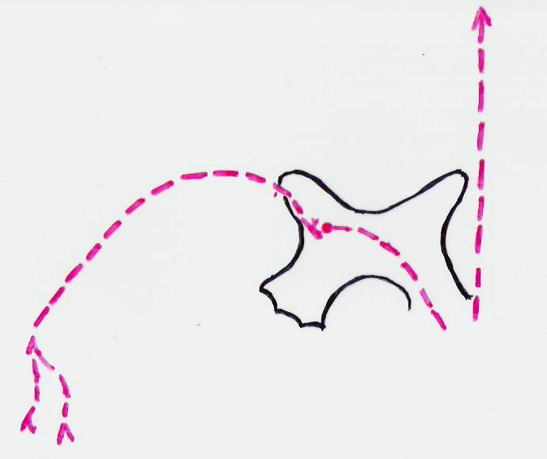
INFLUX
DOULOUREUX
SITE ET MODE D’ACTION
DE L’ASPIRINE ET DES AINS
INFLAMMATION
Substances algogènes : bradykinine histamine, prostaglandines...
ASPIRINE, AINS et
CORTICOIDES
Inhibition de la synthèse des prostaglandines

Slide 26
* Morphine - Action antalgique centrale, action périphérique par fixation de la morphine sur des récepteurs opioïdergiques périphériques. L’existence de ces récepteurs explique certains effets indésirables de la morphine telles que la constipation, la rétention urinaire.

Slide 27
SITE ET MODE D’ACTION DE LA MORPHINE

FAISCEAU DESCENDANT
FREINATEUR (CIDN)
INFLUX
DOULOUREUX
•
↓
↓
✰
MORPHINE
✰ bloque le passage de l’influx du 1er au 2ème neurone
• renforce le CIDN
 agit sur l’intégration de la sensation douloureuse au niveau thalamique
Interneurone
➔ ENDORPHINES
Fibres Aδ et C
(douleur)

Slide 28
* Anti-dépresseurs : antalgiques en renforçant les contrôles inhibiteurs supramédullaires par blocage de la recapture de la sérotonine et de la noradrénaline.

Slide 29
SITE/MODE D’ACTION DES ANTIDEPRESSEURS
Augmentent la quantité d’amines biogènes présentes dans les synapses
SEROTONINERGIQUES
NORADRENERGIQUES
IRS : Séropram, Deroxat, Zoloft …
VOIE SEROTONINERGIQUE
VOIE NORADRENERGIQUE
( 5 HT)
( NOR)
MIXTES
Antidépresseurs tricycliques : Laroxyl, Anafranil …
Antidépresseurs non tricycliques( IRSNA) : Ixel, Effexor…

Slide 30
Néfopam (Acupan*) - action centrale non morphinique passant par les voies sérotoninergiques. Cette action centrale non morphinique permet d’envisager une utilisation en combinaison avec les antalgiques périphériques ou morphiniques.

Slide 31
CAS PARTICULIER / ACUPAN ( Nefopam)
Mono-aminergique, non antidépresseur
Inhibe la recapture de la 5HT et de la NOR, et peut-être de la dopamine
Rapidité d’action +++
Voie injectable (intérêt en péri-op)

Slide 32
* Tramadol : associe 2 mécanismes d’action centrale :
Agoniste opioïde et agoniste central des récepteurs sérotoninergiques.

Slide 33
SITE ET MODE D’ACTION DES ANTALGIQUES MIXTES de type Tramadol
Double mécanisme d’action, synergique :
effet opioïde par fixation sur les récepteurs opioïdes de type μ (« mineur » de palier 2)
effet mono-aminergique mixte par inhibition du recaptage de la noradrénaline et de la sérotonine
Intérêt dans les douleurs neuropathiques ou mixtes

Slide 34
MODE D’ACTION DES ANTI-EPILEPTIQUES
diminuent l’excitabilité des fibres nerveuses
❍ Anti-épileptiques « classiques » :
Di-Hydan : névralgies faciales essentielles
Tégrétol : névralgie essentielle du trijumeau
Dépakine : certaines migraines …
Rivotril +++
➔ efficaces dans les douleurs neurogènes, sur la composante paroxystique, fulgurante
Anti-épileptiques de « deuxième génération » : Neurontin +++ (gabapentine): douleurs post-zostériennes de l’adulte
➔ efficaces dans les douleurs neurogènes, sur la composante paroxystique mais aussi sur le fond douloureux

Slide 35
Les systèmes de protection contre la douleur se situent à 3 niveaux :
❶ médullaire
❷ tronc cérébral
❸ thalamus

Slide 36
Modulation de la douleur
Tout le long de leur trajet, les messages nociceptifs sont l’objet d’une modulation biochimique permanente, soit dans le sens de l’inhibition, soit dans le sens de l’amplification.

Slide 37
1) Contrôles inhibiteurs : ils s’exercent au niveau médullaire, supra médullaire et cortical.
Contrôles médullaires:
• La stimulation des grosses fibres nerveuses périphériques A Bêta de la sensibilité discriminative (tact, pression, mouvement) va inhiber les neurones nociceptifs de la corne postérieure de la moelle et donc bloquer la transmission des messages douloureux. Ce mécanisme (Théorie de la porte) est à l’origine de l’utilisation de la neuro-stimulation transcutanée, c’est à dire de la stimulation non douloureuse des grosses fibres A Bêta et peut permettre d’expliquer aussi l’efficacité des massages et des techniques utilisant le chaud et le froid

Slide 38
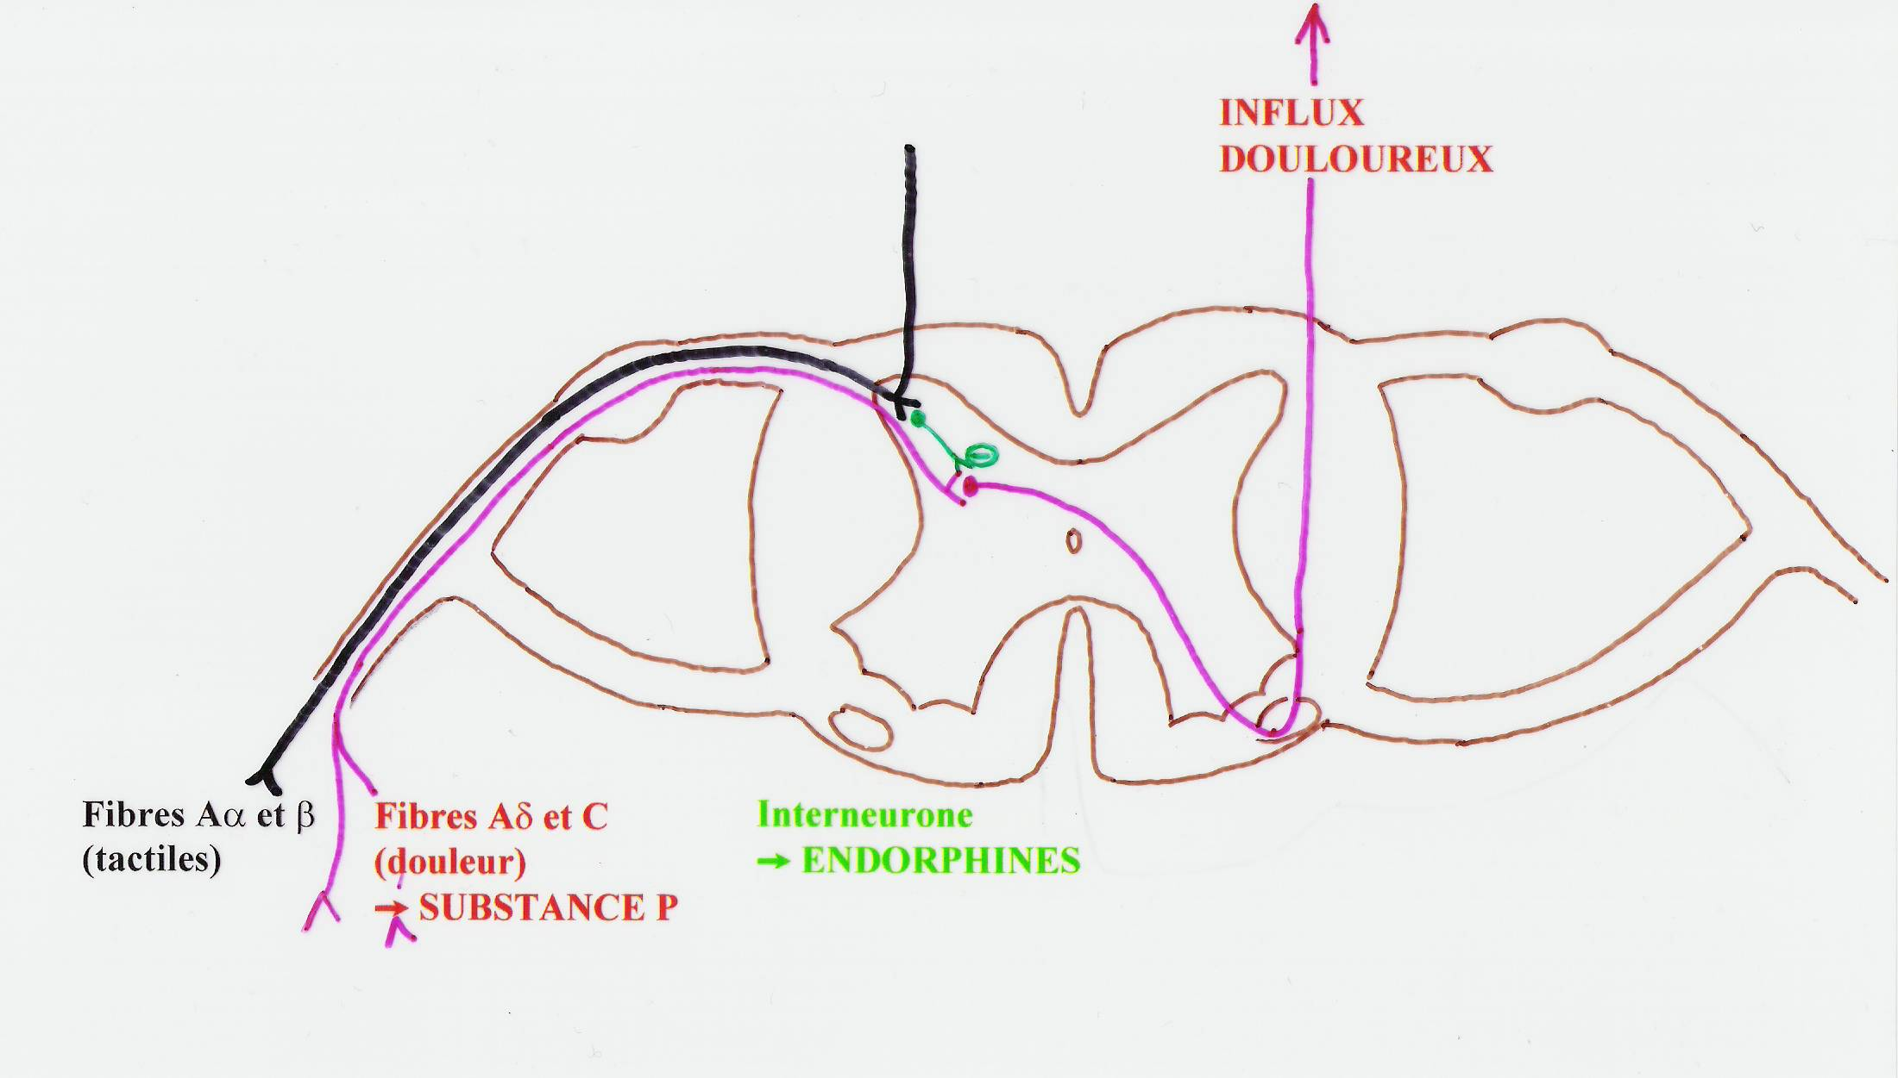
LE SYSTEME DU « GATE CONTROL »

Slide 39
Gate control ou « théorie de la porte »
La transmission du message nociceptif est inhibée par l’activité des afférences primaires non nociceptives homosegmentaires qui ferment « la porte »
- effet antalgique du massage
- technique antalgique de la stimulation transcutanée

Slide 40
Contrôles supra-médullaires:
Les neurones nociceptifs spinaux sont également soumis à des contrôles inhibiteurs (ou freinateurs) descendants, issus du tronc cérébral.
• Les centres de ce système de contrôle endogène de la douleur sont localisés dans les noyaux du tronc cérébral : le noyau raphé Magnus, sérotoninergique et la substance grise péri-aqueducale(SGPA)noradrenergique.
• L’activation des noyaux du tronc cérébral par des messages nociceptifs ascendants va provoquer la libération de neuromédiateurs qui vont inhiber l’activité des neurones nociceptifs médullaires.
• De nombreux médiateurs sont impliqués dans l’activité de ces voies modulatrices :
- Les opioïdes endogènes naturels (enképhaline et endorphine)
Il est démontré que l’administration de naloxone (antagoniste des substances opioïdes) abolit ou réduit les effets analgésiques induits par stimulation de la substance grise péri-aqueducale ou du noyau raphé Magnus, ce qui suggère que la stimulation centrale entraîne une libération d’endomorphines.
- Le GABA
- La noradrénaline et la sérotonine
• La mise en évidence de ces systèmes de contrôle descendants faisant intervenir ces neurones médiateurs a permis de mieux comprendre l’efficacité antalgique de certains traitements :
L’effet antalgique propre des anti-dépresseurs noradrenergiques et sérotoninergiques (Laroxyl* - Anafranil*) est due à l’augmentation de la biodisponibilité de la noradrénaline et de la sérotonine qu’ils entraînent. .
Les agonistes α2 adrénergiques (Clonidine) seraient antalgiques en reproduisant l’action de la noradrénaline libérée dans le bulbe.

Slide 41
❷ tronc cérébral
CONTRÔLES INHIBITEURS
SUPRA-SEGMENTAIRES (ou voies inhibitrices descendantes)

Slide 42
Les structures cérébrales les plus hauts situées modulent l’activité des structures sous-jacentes
Le cortex
Le thalamus
Le tronc cérébral
La moelle

Slide 43
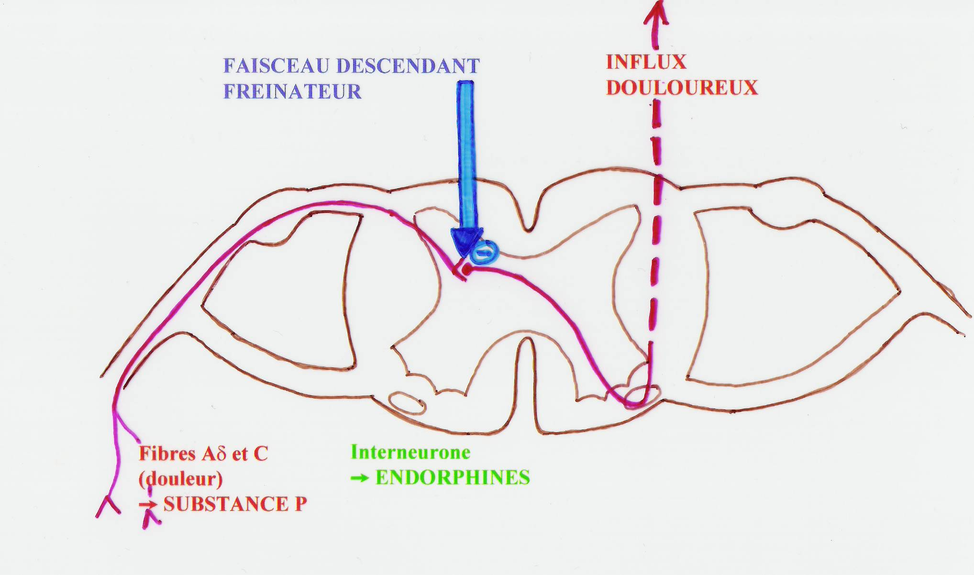
CONTRÔLES INHIBITEURS
SUPRA-SEGMENTAIRES

Slide 44
« FAISCEAU DESCENDANT FREINATEUR »
par le biais d’amines biogènes qui bloquent la transmission des messages nociceptifs
VOIE SEROTONINERGIQUE
VOIE NORADRENERGIQUE
CIDN
Sérotonine
Noradrénaline
Endorphines
(opioïdes endogènes)

Slide 45
A l’étage cortical
Il existe également des systèmes de modulation provenant du cortex et du système limbique (cerveau de la mémoire et des émotions) qui explique qu’on puisse par auto-suggestion, self-contrôl ou hypnose maîtriser certaines douleurs.

Slide 46
2) Amplification de la douleur : HYPERALGESIE
a/ Mécanismes périphériques
Suite à une agression tissulaire (chirurgie), des substances algogènes sont libérées au sein des tissus lésés. Ces substances vont sensibiliser les nocicepteurs et abaisser leur seuil de mise en jeu. Ainsi, les stimulations de faible intensité, non nociceptives, vont être capables d’activer les nocicepteurs et d’entraîner une douleur (Allodynie), tandis que les stimulations faiblement nociceptives vont entraîner une réponse exagérée de ces mêmes nocicepteurs : Hyperalgésie.
Les principales substances algogènes libérés sont :
- la bradykinine (libérée par la circulation),
- l’histamine et la sérotonine (libérées par les cellules),
- les prostaglandines, liées au processus inflammatoire et qui amplifient la réponse des nocicepteurs,
- des neuropeptides (substance P, CGRP, neurokinines....), libérés par les fibres C amyéliniques (qui n’ont donc pas uniquement une fonction sensitive mais aussi un rôle secrétoire).
La libération de substance P déclenche ce que l’on a appelé « l’inflammation neurogène » caractérisée par une vasodilation, une extravasion plasmatique et une hyperalgie. De plus, la substance P est capable d’activer la libération d’histamine par dégranulation des mastocytes. Cette histamine stimule les nerfs avoisinants qui à leur tour vont libérer de la substance P. Donc déjà à la périphérie, suite à une agression tissulaire, il s’instaure un cercle vicieux avec extension de proche en proche de ce phénomène d’hyperalgésie vers les tissus sains avoisinants et pérennisation du mécanisme : hyperalgésie secondaire extensive ou phénomène d'axone.

Slide 47
suite
Par ailleurs, la substance P intervient également dans l’activation du système immunitaire en stimulant à la fois la prolifération des lymphocytes T et la production d’anticorps par les lymphocytes B, mais aussi la libération des interleukines par les macrophages et des prostaglandines et des collagénases par les cellules synoviales ; tous ces évènements peuvent intervenir au niveau articulaire et contribuer à l’entretien d’une chronicité de l’inflammation et de la douleur inflammatoire. Cette sensibilisation périphérique peut être prévenue en utilisant des antalgiques périphériques (Paracétamol, Aspirine, AINS) qui agissent en inhibant la synthèse des prostaglandines. Le blocage électif des fibres nociceptives est possible soit par les anesthésiques locaux pour les fibres C, soit par le bloc ischémique pour les fibres A δ. Le blocage précoce des fibres nociceptives interrompt le cercle vicieux de la douleur périphérique.

Slide 48
Trois groupes de neuromédiateurs responsables de la transmission des messages entre les afférences nociceptives périphériques et les neurones nociceptifs spinaux :
  acides aminés excitateurs : aspartate (recepteur NMDA), glutamate
  acides aminés inhibiteurs : GABA, glycine
  neuropeptides = neuromodulateurs : substance P (P comme Pain), CGRP, somatostatine, cholecystokinine, neurokinine A…et opioïdes endogènes.

Slide 49
b/Mécanismes centraux
• Dans un premier temps, la lésion initiale excite de façon excessive les afférences périphériques nociceptives A δ et C qui libérent au niveau de la corne dorsale de la moëlle leurs neuro-médiateurs : substance P (et autres neuropeptides : CGRP, somatostatine) et des acides aminés excitateurs tel le glutamate et l’aspartate.
• Ces neuro-médiateurs induisent alors des excitations répétées mais transitoires des neurones spinaux de la douleur par activation en autre des récepteurs au N-méthyl-Daspartate (NMDA).
• Dans un deuxième temps, si le stimulus douloureux persiste, l’afflux de glutamate va faciliter l’entrée de calcium dans les neurones. Cette augmentation de concentration intraneuronal de calcium va cette fois-ci provoquer des excitations spontanées prolongées des neurones spinaux, à l’origine de sensations de brûlures.
• Enfin dans un troisième temps, les modifications calciques vont déclencher l’expression de certaines gênes des neurones spinaux comme le gène C-fos qui produit la protéine c-fos. Cette protéine c-fos ainsi produite représente la « trace » de la douleur, et intervient dans la pérennisation ou la chronicité de la douleur.
Donc à terme, apparition d’un état d’hyper-excitabilité des neurones convergents (qui reçoivent des informations nociceptives et non nociceptives) ; et ces neurones hyperexcités et hypersensibilisés, vont répondre fortement et pendant des heures par une douleur à la moindre stimulation, qu’elle vienne des nocicepteurs ou de récepteurs non nociceptifs. Cet embrasement, s’il n’est pas combattu vigoureusement peut même être à l’origine d’une mise en mémoire de la douleur au niveau du cortex cérébral avec envahissement de la personnalité par la douleur, anxiété d’anticipation, dépression et épuisement des ressources de l’organisme visant à contrôler cette douleur.

Slide 50
Effets délétères potentiels associés au soulagement inadéquat de la douleur
Troubles cardiaques : HTA- arythmies- Tachycardies- Insuf coron et cardiaque.
Apparition d'un état procoagulant : Thrombose- IDM
Troubles métaboliques : Hyperglycémie - Dénutrition
Troubles respiratoires : Atelectasies - Hypoxémie -Pneumonie
Alitement.
Troubles psychologiques : Anxiété - Dépression.
Troubles immunitaires.

Slide 51
Paliers de l’OMS
1986 : prise en charge des douleurs cancéreuses jugée insuffisante
Classification mettant en parallèle intensité de la douleur et efficacité présumée des antalgiques.
Ne répondent plus aux attentes du clinicien
Nouveaux concepts :
–Douleur aiguë : schéma inversé « III / II / I »
–Douleurs neuropathiques
classer les médicaments en fonction des mécanismes sous-tendus de la douleur
–Douleurs nociceptives inflammatoires : AINS
–Douleurs nociceptives non inflammatoires : antalgiques classiques non opioïdes ou opioïdes
–Douleurs neuropathiques : antiépileptiques, antidépresseurs
Arrêter de penser
–Intensité de douleur : niveau d’efficacité des antalgiques
–Antalgiques I, II, III puis « co-analgésiques »
Parler de façon globale des médicaments utiles dans la lutte contre la douleur
–Inclure prochainement : Anti-TNF, Anti-NGF, ...
-Pousser le clinicien à réfléchir « physiopath de la douleur puis traitement adapté à celle-ci
puis posologie en fonction de la réponse.

Slide 52
Nouvelle classification des antalgiques
ANTALGIQUES ANTI NOCICEPTIFS
Non opioïdes : Paracétamol, AINS.
Opioïdes : Codéine, Morphine, Oxycodone, Hydromorphone.
ANTI HYPERALGIQUES (pour les douleurs centrales)
Antagoniste NMDA (kétamine)
Antiépileptiques ; gabapentine, prégabaline, lamotrigine
Nefopam, NO
MODULATEURS DES CONTROLES DESCENDANTS INHIBITEURS OU EXCITATEURS (douleurs neuropathiques)
Antidépresseurs tricycliques
Inhibiteurs de la recapture de la sérotonine et de la noradrénaline
MODULATEURS DE LA TRANSMISSION ET DE LA SENSIBILISATION PERIPHERIQUES (douleurs neuropathiques périphériques)
Anesthésiques locaux
Carbamazépine, Oxcabamazépine
Topiramate
Capsaicine
MIXTES Analgésiques antinociceptifs et modulateurs des contrôles inhibiteurs ou excitateurs descendants :
Tramadol
Autres Bisphosphonates

